Slide 1
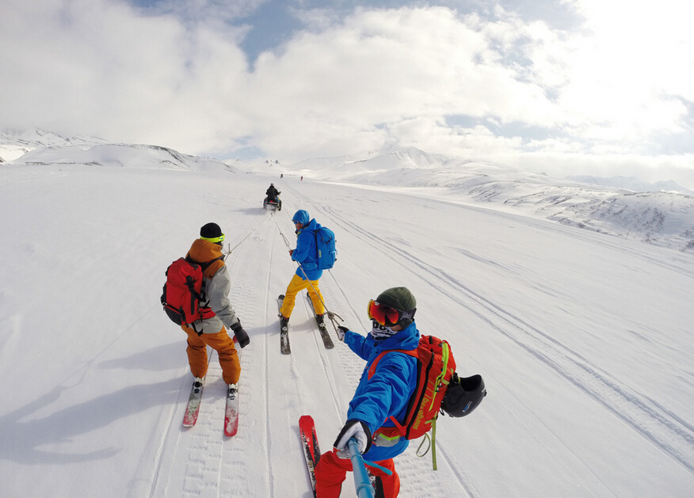
第八章 机械能守恒定律
3 动能和动能定理

Slide 2
学习目标
1.掌握动能的表达式和单位，知道动能是标量.
2.能运用牛顿第二定律与运动学公式导出动能定理，理解动能定理的物理意义.
3.能应用动能定理解决简单的问题.

Slide 3

梳理教材 夯实基础
内容索引
探究重点 提升素养
NEIRONGSUOYIN
随堂演练 逐点落实

Slide 4
梳理教材 夯实基础
01

Slide 5
一
动能的表达式
1.表达式：E_{k}＝ .
2.单位：与 的单位相同，国际单位为 ，符号为 .
3.标矢性：动能是 量，只有 ，没有方向.
功
焦耳
J
标
大小

Slide 6
二
动能定理
1.内容：力在一个过程中对物体做的功，等于物体在这个过程中 .
2.表达式：W＝ .如果物体受到几个力的共同作用，W即为 ，
它等于 .
3.适用范围：动能定理是物体在恒力作用下，并且做直线运动的情况下得到的，当物体受到 作用，并且做 运动时，可以采用把整个过程分成许多小段，也能得到动能定理.
动能的变化
合力做的功
各个力做功的代数和
变力
曲线

Slide 7
即学即用
判断下列说法的正误.
(1)某物体的速度加倍，它的动能也加倍.( )
(2)两质量相同的物体，动能相同，速度一定相同.( )
(3)物体的速度变化，动能一定变化.( )
(4)合外力做功不等于零，物体的动能一定变化.( )
(5)物体的速度发生变化，合外力做功一定不等于零.( )
(6)物体的动能增加，合外力做正功.( )
×
×
×
√
×
√

Slide 8
探究重点 提升素养
02

Slide 9
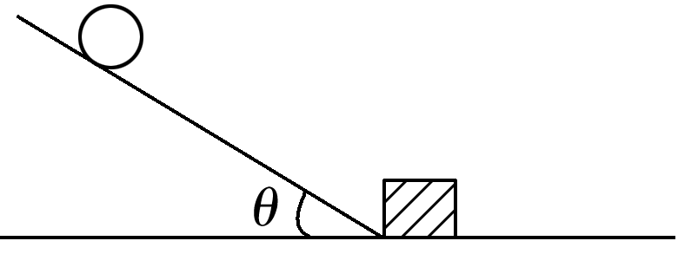
一
动能
导学探究
让铁球从光滑的斜面上由静止滚下，与木块相碰，推动木块做功.(如图1所示)
(1)让同一铁球从不同的高度由静止滚下，可以看到：高度大时铁球把木块推得远，对木块做的功多.
(2)让质量不同的铁球从同一高度由静止滚下，可以看到：质量大的铁球把木块推得远，对木块做的功多.
以上两个现象说明影响动能的因素有哪些？
图1
答案 由于铁球从同一光滑斜面上由静止滚下，加速度相同.同一铁球从不同高度由静止滚下，高度大的到达水平面时的速度大，速度越大，把木块推得越远，对木块做功越多，故影响动能的因素有速度；质量不同的铁球从同一高度由静止滚下，到达水平面时的速度相等，质量大的铁球把木块推得远，对木块做功多，说明影响动能的因素有质量.

Slide 10
知识深化
1.对动能的理解
(1)动能是标量，没有负值，与物体的速度方向无关.
(2)动能是状态量，具有瞬时性，与物体的运动状态(或某一时刻的速度)相对应.
(3)动能具有相对性，选取不同的参考系，物体的速度不同，动能也不同，一般以地面为参考系.
2.动能变化量ΔE_{k}

Slide 11
例1 (2018·哈尔滨六校高一下学期期末联考)关于物体的动能，下列说法正确的是
A.物体的质量、速度不变，其动能一定不变
B.物体的动能不变，其速度一定不变
C.两个物体中，速度大的动能也大
D.某一过程中物体的速度变化越大，其动能的变化一定越大
√
解析 根据E_{k}＝ mv²可知，如果物体的质量、速度不变，则动能不变，故A正确；
如果物体的动能不变，则说明其速度大小一定不变，方向可能变化，故B错误；
动能由质量和速度大小共同决定，速度大的物体动能不一定大，故C错误；
做匀速圆周运动的物体，速度变化可能大，但动能不变，故D错误.

Slide 12
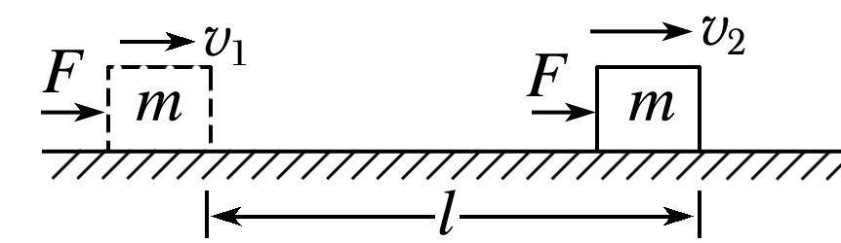
二
动能定理的理解和应用
导学探究
如图2所示，光滑水平面上的物体在水平恒力F的作用下向前运动了一段距离l，速度由v₁增加到v₂.试推导出力F对物体做功的表达式.
图2

Slide 13
知识深化
对动能定理的理解
(2)W表示这个过程中合力做的功，它等于各力做功的代数和.

Slide 14
2.物理意义：动能定理指出了合外力对物体所做的总功与物体动能变化之间的关系，即若合外力做正功，物体的动能增加，若合外力做负功，物体的动能减小，做了多少功，动能就变化多少.
3.实质：动能定理从能量变化的角度反映了力改变运动的状态时，在空间上的累积效果.

Slide 15
例2 下列关于运动物体的合外力做功和动能、速度变化的关系，正确的是
A.物体做变速运动，合外力一定不为零，动能一定变化
B.若合外力对物体做功为零，则合外力一定为零
C.物体的合外力做功，它的速度大小一定发生变化
D.物体的动能不变，所受的合外力必定为零
√
解析 物体做变速运动时，合外力一定不为零，但合外力不为零时，做功可能为零，动能可能不变，A、B错误；
物体的合外力做功，它的动能一定变化，速度大小也一定变化，C正确；
物体的动能不变，所受合外力做功一定为零，但合外力不一定为零，D错误.

Slide 16
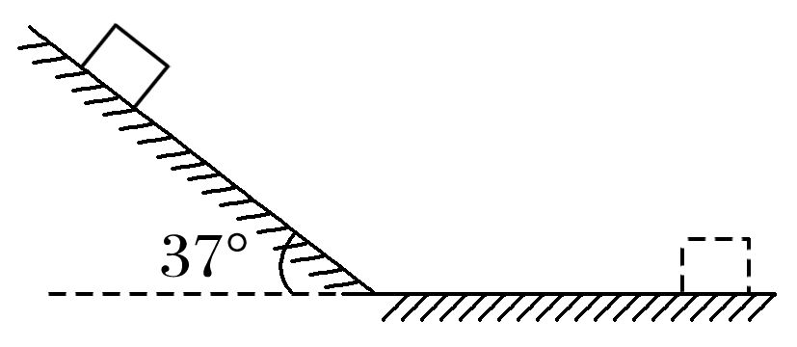
例3 如图3所示，物体在距斜面底端5 m处由静止开始下滑，然后滑上与斜面平滑连接的水平面，若物体与斜面及水平面的动摩擦因数均为0.4，斜面倾角为37°.求物体能在水平面上滑行的距离.(sin 37°＝0.6，cos 37°＝0.8)
图3
答案 3.5 m

Slide 17
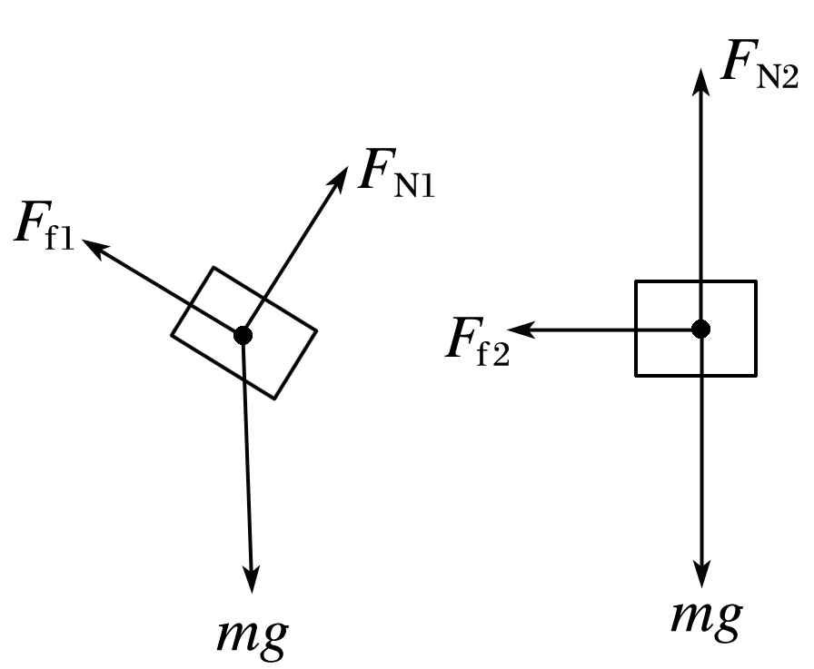
解析 对物体在斜面上和水平面上受力分析如图所示
方法一 分过程列方程：设物体滑到斜面底端时的速度为v，物体下滑阶段
F_{N1}＝mgcos 37°，故F_{f1}＝μF_{N1}＝μmgcos 37°
由动能定理得：
设物体在水平面上滑行的距离为l₂，摩擦力F_{f2}＝μF_{N2}＝μmg
联立以上各式可得l₂＝3.5 m.
方法二 全过程由动能定理列方程：
mgl₁sin 37°－μmgcos 37°·l₁－μmgl₂＝0
解得：l₂＝3.5 m.

Slide 18

总结
提升
应用动能定理解题的一般步骤：
(1)选取研究对象(通常是单个物体)，明确它的运动过程.
(2)对研究对象进行受力分析，明确各力做功的情况，求出外力做功的代数和.
(3)明确物体在初、末状态的动能E_{k1}、E_{k2}.
(4)列出动能定理的方程W＝E_{k2}－E_{k1}，结合其他必要的辅助方程求解并验算.

Slide 19
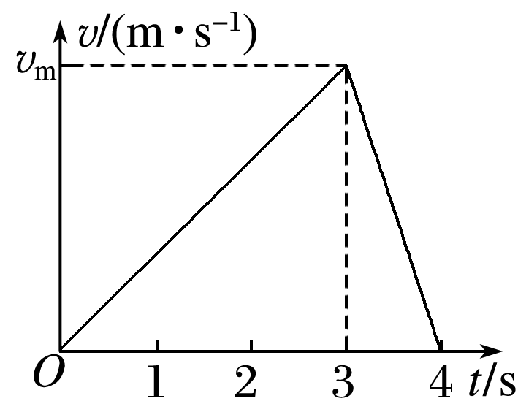
例4 (多选)(2018·湖南师大附中高一下学期期末)在平直的公路上，汽车由静止开始做匀加速运动.当速度达到v_{m}后，立即关闭发动机而滑行直到停止.v－t图线如图4所示，汽车的牵引力大小为F₁，摩擦力大小为F₂，全过程中，牵引力做的功为W₁，克服摩擦阻力做功为W₂.以下是F₁、F₂及W₁、W₂间关系的说法，其中正确的是
A.F₁∶F₂＝1∶3
B.F₁∶F₂＝4∶3
C.W₁∶W₂＝1∶1
D.W₁∶W₂＝1∶3
√
√
图4
解析 对全过程由动能定理可知W₁－W₂＝0，故W₁∶W₂＝1∶1，故C正确，D错误；
W₁＝F₁s，W₂＝F₂s′，由题图可知s∶s′＝3∶4，所以F₁∶F₂＝4∶3，故A错误，B正确.

Slide 20
例5 一列车的质量是5.0×10⁵ kg，在平直的轨道上以额定功率3 000 kW加速行驶，当速率由10 m/s加速到所能达到的最大速率30 m/s时，共用了2 min，设列车所受阻力恒定，则：
(1)列车所受的阻力多大？
答案 1.0×10⁵ N

Slide 21
(2)这段时间内列车前进的距离是多少？
答案 1 600 m
代入数据解得s＝1 600 m.

Slide 22
随堂演练 逐点落实
03

Slide 23
1.(对动能的理解)(多选)关于动能的理解，下列说法正确的是
A.一般情况下，E_{k}＝ mv²中的v是相对于地面的速度
B.动能的大小由物体的质量和速率决定，与物体的运动方向无关
C.物体以相同的速率向东和向西运动，动能的大小相等、方向相反
D.当物体以不变的速率做曲线运动时其动能不断变化
√
√
解析 动能是标量，由物体的质量和速率决定，与物体的运动方向无关；动能具有相对性，无特别说明，一般指相对于地面的动能，A、B正确，C、D错误.
1
2
3
4
5

Slide 24
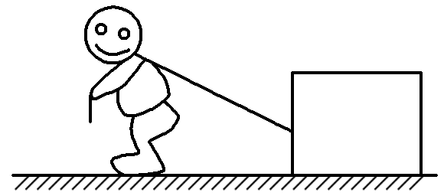
2.(对动能定理的理解)(2018·全国卷Ⅱ)如图5，某同学用绳子拉动木箱，使它从静止开始沿粗糙水平路面运动至具有某一速度.木箱获得的动能一定
A.小于拉力所做的功
B.等于拉力所做的功
C.等于克服摩擦力所做的功
D.大于克服摩擦力所做的功
√
图5
解析 由题意知，W_{拉}－W_{克阻}＝ΔE_{k}，则W_{拉}>ΔE_{k}，A项正确，B项错误；
W_{克阻}与ΔE_{k}的大小关系不确定，C、D项错误.
1
2
3
4
5

Slide 25
3.(动能定理的应用)一辆汽车以v₁＝6 m/s的速度沿水平路面行驶时，急刹车后能滑行x₁＝3.6 m，如果以v₂＝8 m/s的速度行驶，在同样的路面上急刹车后滑行的距离x₂应为
A.6.4 m B.5.6 m
C.7.2 m D.10.8 m
√
1
2
3
4
5

Slide 26
解析 急刹车后，车水平方向只受摩擦力的作用，且两种情况下摩擦力的大小是相同的，汽车的末速度皆为零，由动能定理得：
1
2
3
4
5

Slide 27
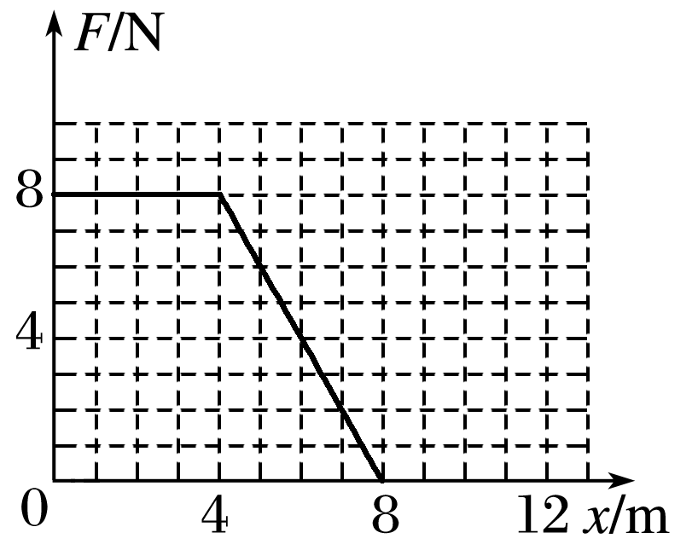
4.(动能定理的应用)(2018·上海复旦附中期末)一质量为2 kg的物体，在水平恒定拉力的作用下以某一速度在粗糙的水平面上做匀速直线运动，当运动一段时间后拉力逐渐减小，且当拉力减小到零时，物体刚好停止运动.如图6所示为拉力F随位移x变化的关系图像，取g＝10 m/s²，则据此可以求得
A.物体与水平面间的动摩擦因数为μ＝0.25
B.物体匀速运动时的速度为v＝4 m/s
C.合外力对物体所做的功为W_{合}＝32 J
D.摩擦力对物体所做的功为W_{f}＝－64 J
√
图6
1
2
3
4
5

Slide 28
1
2
3
4
5

Slide 29
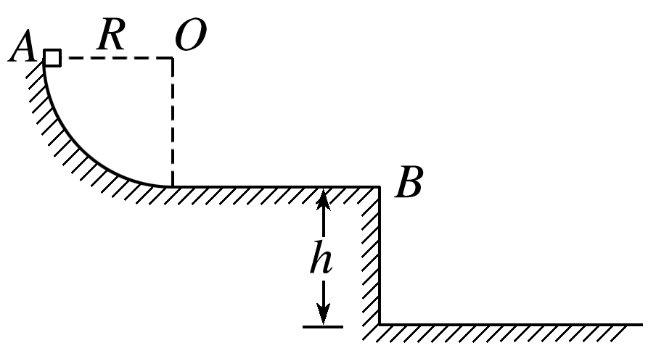
5.(动能定理的应用)半径R＝1 m的 圆弧轨道下端与一光滑水平轨道连接，水平轨道离水平地面高度h＝1 m，如图7所示，有一质量m＝1.0 kg的小滑块自圆轨道最高点A由静止开始滑下，经过水平轨道末端B时速度为4 m/s，滑块最终落在地面上，g取10 m/s²，不计空气阻力，试求：
(1)滑块落在地面上时速度的大小；
答案 6 m/s
图7
代入数据解得v＝6 m/s；
1
2
3
4
5

Slide 30
(2)滑块在轨道上滑行时克服摩擦力做的功.
答案 2 J
解得W_{f}＝2 J.
1
2
3
4
5

